Slide 1
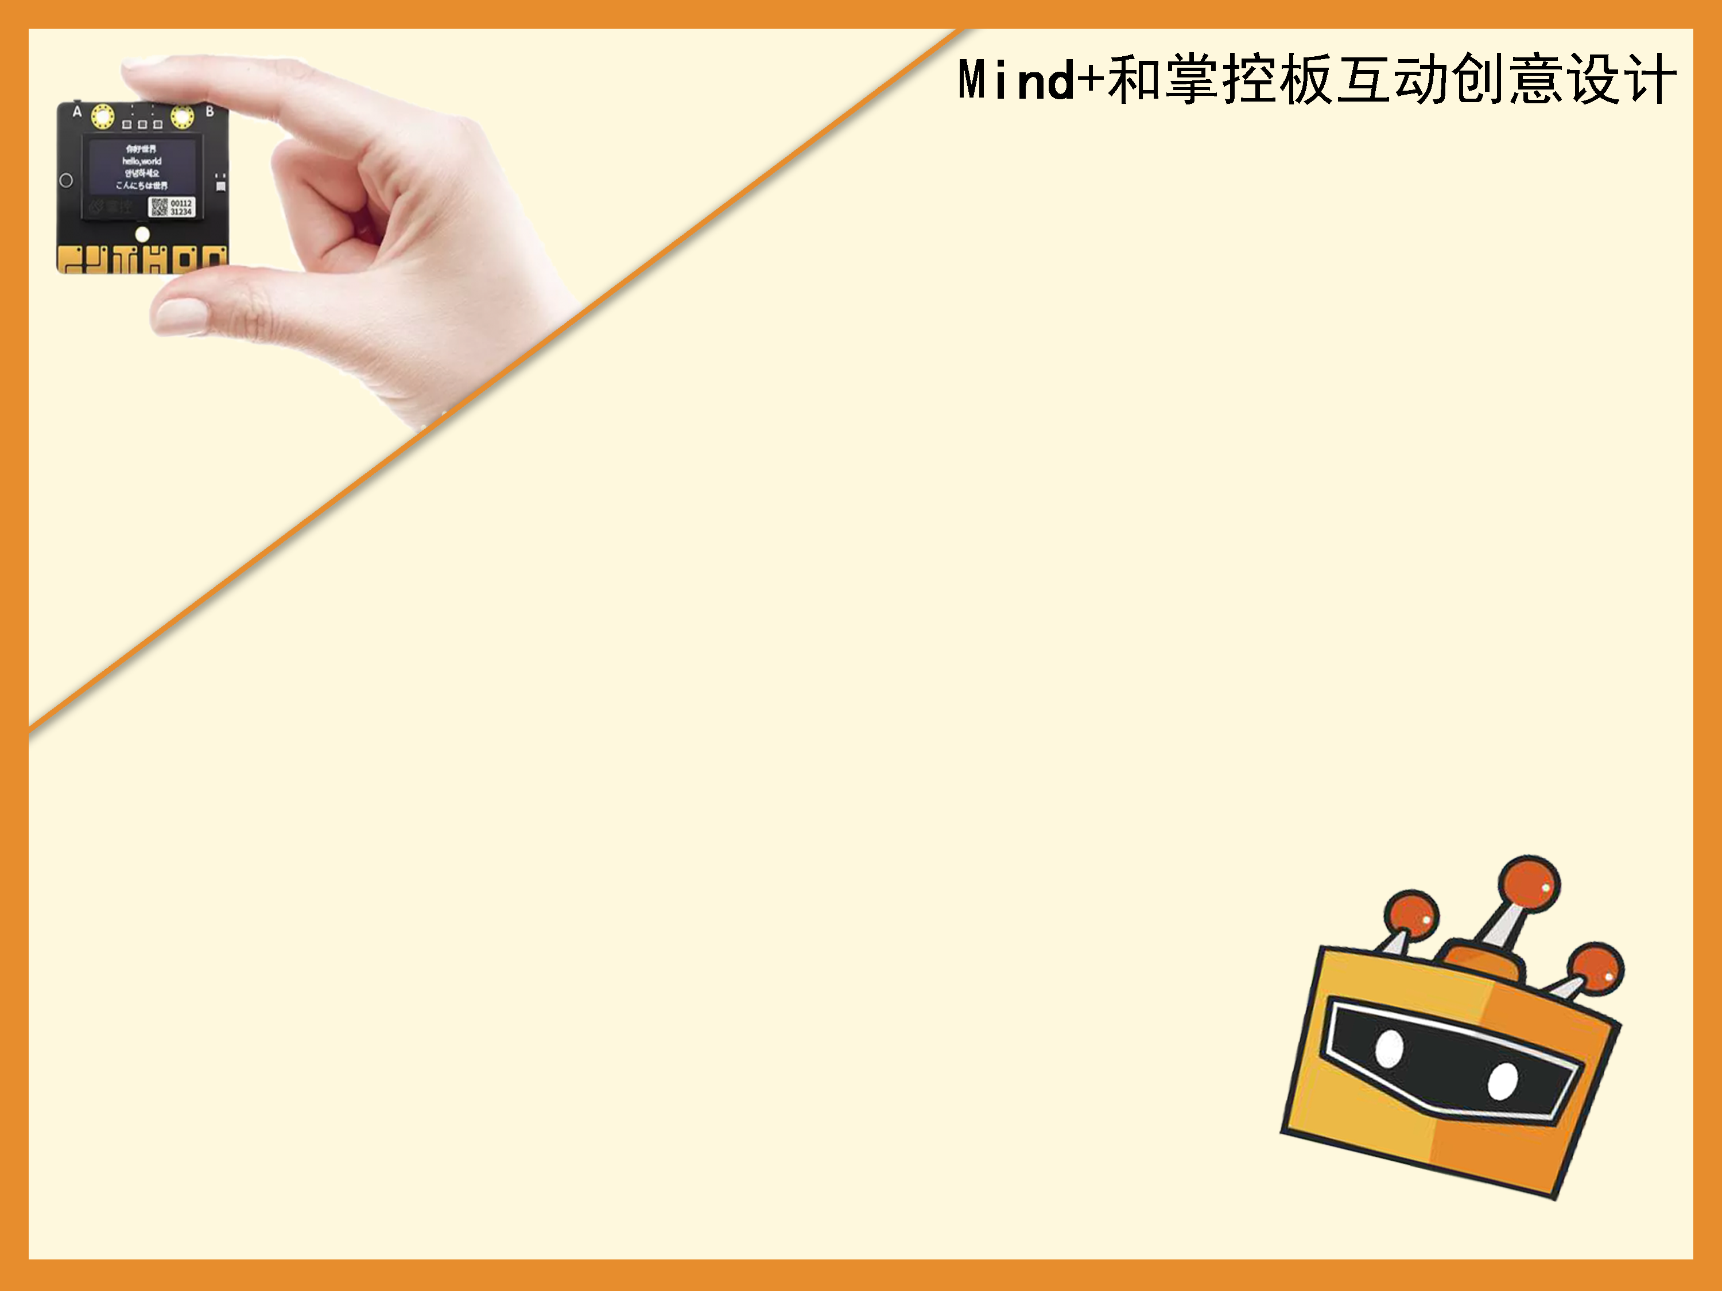
第三单元 趣味互动
第12课 钓鱼小能手

Slide 2

【情景描述】
前些天麦麦参加了学校的六一游园活动，在众多的游戏中，他最喜欢的就是“垂钓高手”了。之后他就利用掌控板来设计了一款钓鱼的游戏，很受大家的喜欢，他到底怎么做的呢？

Slide 3
任务描述
当按下掌控板A键时，放下鱼钩。当有鱼上钩时，按住B键进行收线，回收到一定高度时，表示成功，成果加1。此时又可以放线钓鱼。

Slide 4
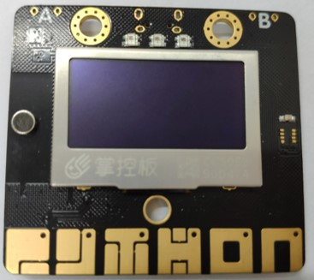
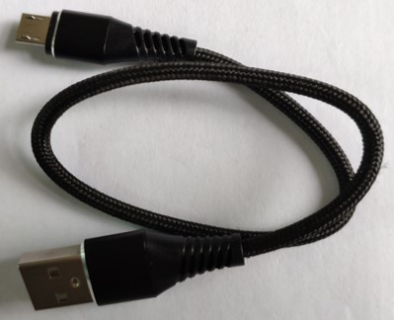
器材准备：
＋
掌控板
USB数据线

Slide 5
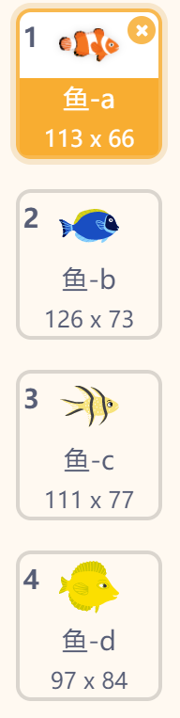



【角色分析】
鱼
背景
鱼钩
鱼线

Slide 6

【任务一】
利用背景库和角色库添加“海底世界”和“鱼”，并绘制角色“鱼线”和“鱼钩”。

Slide 7
【任务二】
编写鱼钩程序。

Slide 8
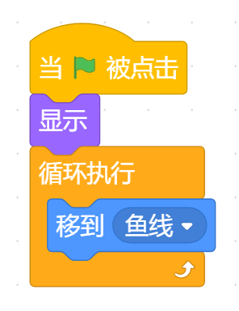
功能分析：
始终移动到鱼线位置
参考程序：

Slide 9
【任务三】
编写鱼线程序。

Slide 10
功能分析：
状 态 | 功 能
开始钓鱼 | （1）掌控板上的RGB灯全灭。 （2）当Y坐标大于-160时，通过A按键来放线。
鱼上钩 | （1）掌控板上亮红灯，同时发出1/4拍的音符 （即给出提示）。 （2）当Y坐标小于120时，通过B按键来收线。

Slide 11
广播：
Mind+的消息广播机制是用来协调各个角色间的行为的，任何角色都可以广播带有名称的消息，这个名称可以根据程序的需要自行指定。

Slide 12

广播的消息会发送给所有角色（包括当前广播这条消息的角色），它相当于一个大喇叭，但并不是所有角色听到了都会做出反映。只要积木指令
“ ”收到的消息名为“消息1”的广播，则这块积木代码才触发执行。只要程序没停止，
“ ” 会一直等待并接收名为 “消息1” 的广播消息。

Slide 13
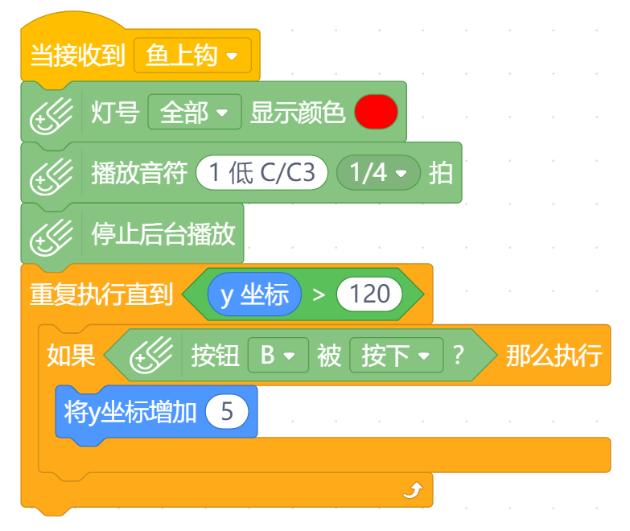
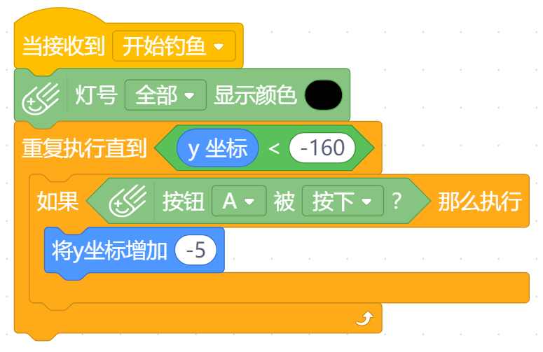
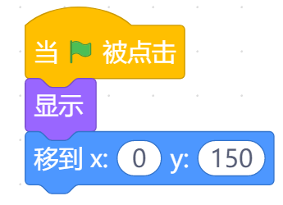
参考程序：

Slide 14
【任务四】
编写鱼的程序。

Slide 15
功能分析：
（1）初始化鱼角色，先通过克隆5次自己来初始海底的鱼。当接收到广播钓鱼时，在2到5秒间克隆一次自己，增加一条鱼。
（2）当克隆体启动之后，先给变量造型赋值，并在随机位置显示出来。鱼在没有上钩之前一直来回游动，若上钩，则成功＋1，然后通过广播改变状态为开始钓鱼，删除克隆体。

Slide 16
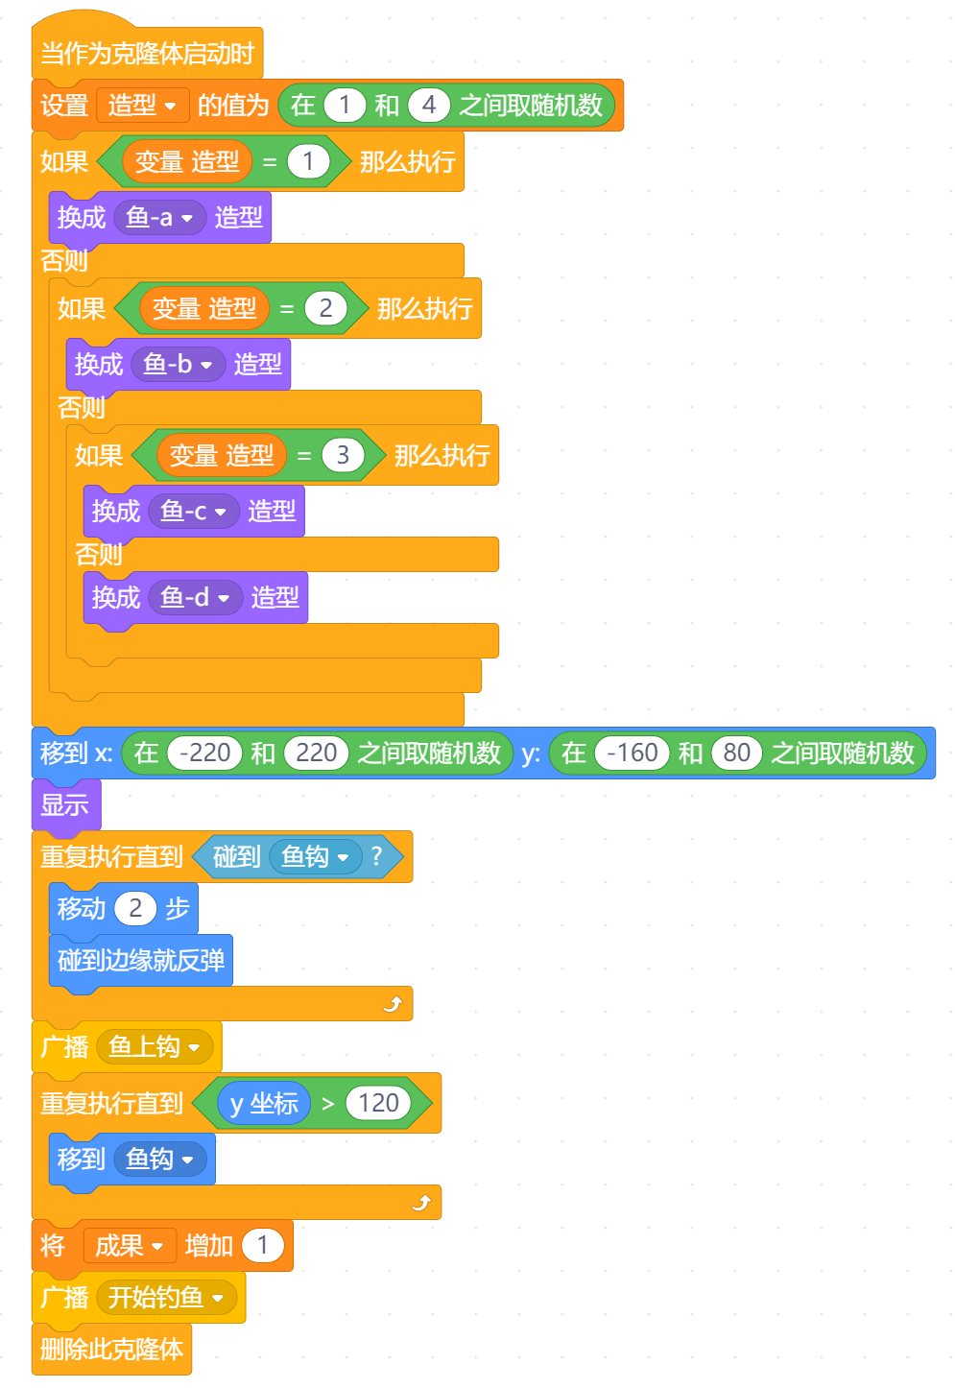
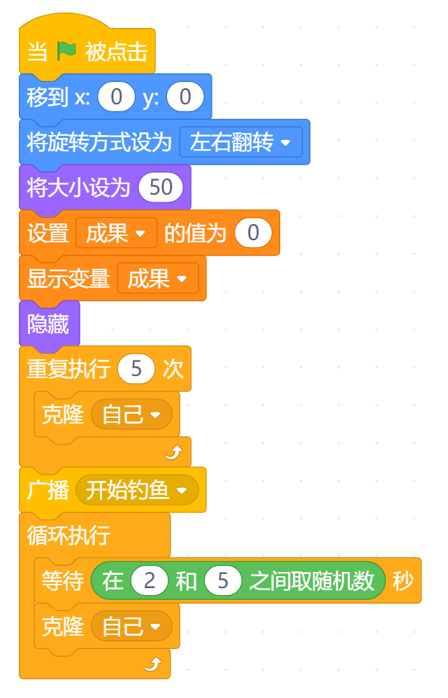
参考程序：

Slide 17
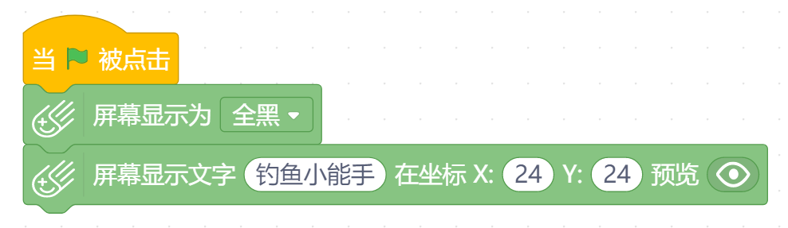
优化设计：
在掌控板上显示字幕。

Slide 18
【拓展】
利用广播功能在游戏界面制作一个游戏规则和操作说明。

Slide 19


